Slide 1

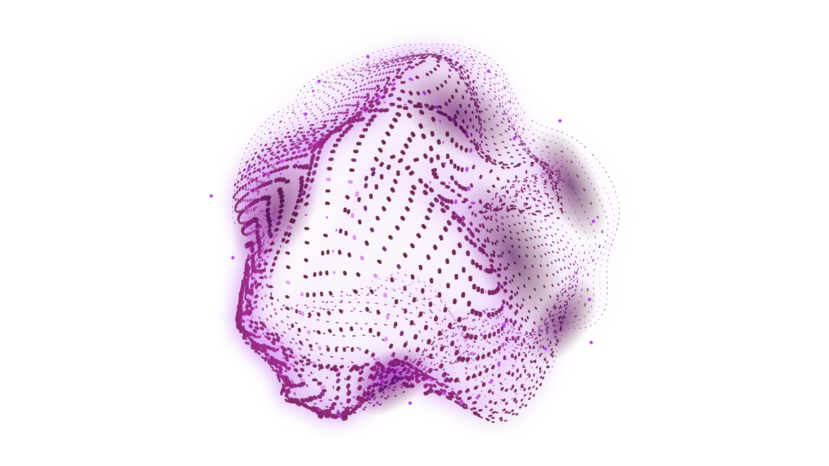
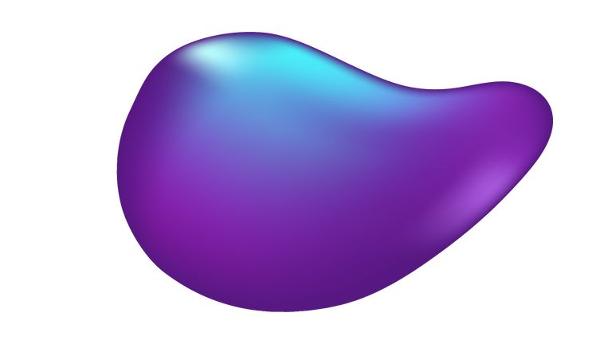

Sistema de Reconocimiento de Lengua de Señas basado en CNN
Grupo #4

Slide 2
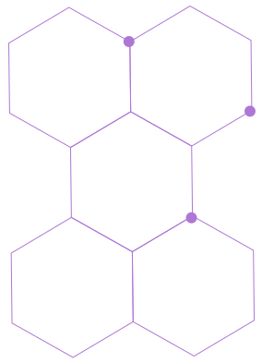
Introducción
La lengua de señas constituye el principal medio de comunicación para personas con discapacidad auditiva. Sin embargo, existe una brecha digital significativa en tecnologías de reconocimiento automático adaptadas a esta modalidad de comunicación.
Aunque sistemas de voz-a-texto y procesamiento de lenguaje natural son maduros, el reconocimiento automático de lengua de señas sigue siendo un área en desarrollo debido a la complejidad inherente de los gestos, la variabilidad interpersonal en la ejecución de señas, y la necesidad de capturar tanto componentes estáticos como dinámicos.

Slide 3
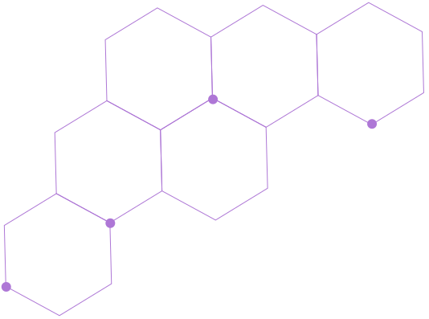
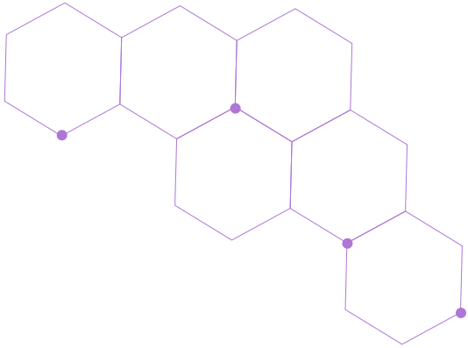


Descripción del sistema
El objetivo del presente trabajo fue desarrollar, entrenar y comparar el rendimiento de diversos modelos de redes neuronales convolucionales para el reconocimiento automático de lengua de señas, diferenciando entre gestos estáticos y dinámicos. El sistema implementa un enfoque dual que permite abordar ambos tipos de señas mediante arquitecturas especializadas y adaptadas a las características propias de cada modalidad gestual.
VS
ESTÁTICO
DINÁMICO

Slide 4
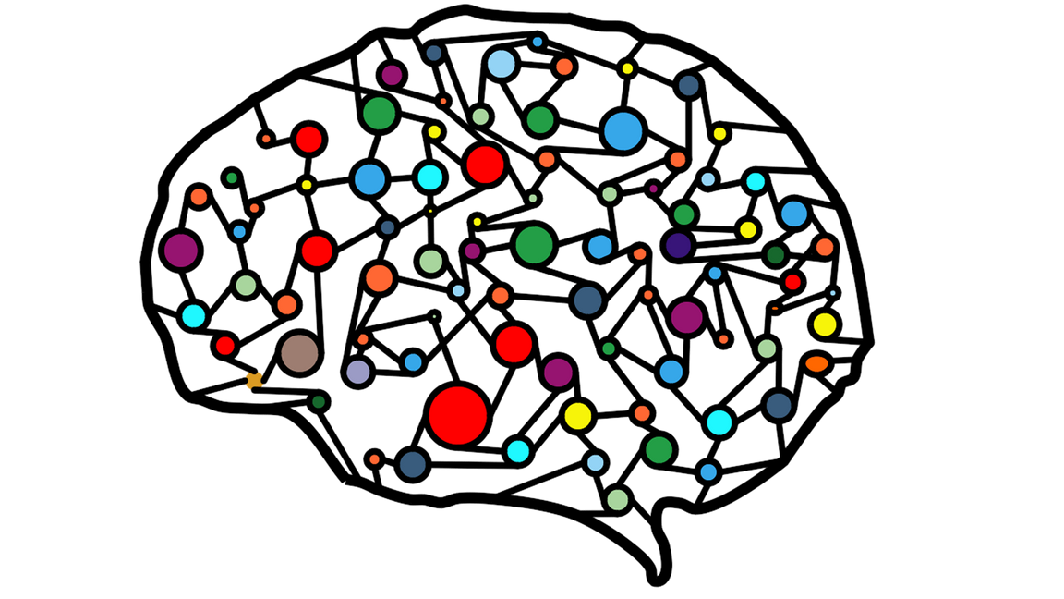
Arquitecturas implementadas
MobileNetV2
EfficientNetB0
ResNet50
CNN + BIGRU

Slide 5

CÓDIGO
https://drive.google.com/file/d/1ETt_MpT-QxH8_MWcO1lSh4QzgHMpuOJd/view?usp=sharing

Slide 6
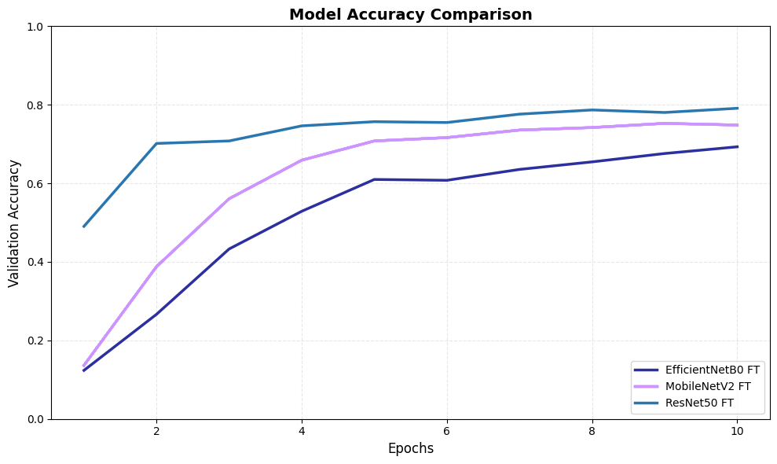

Slide 7
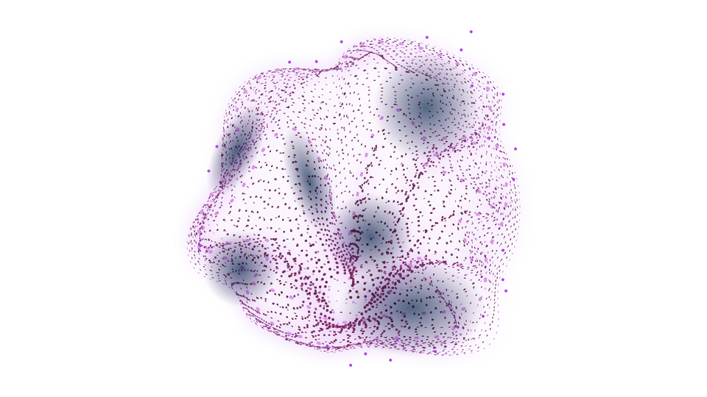
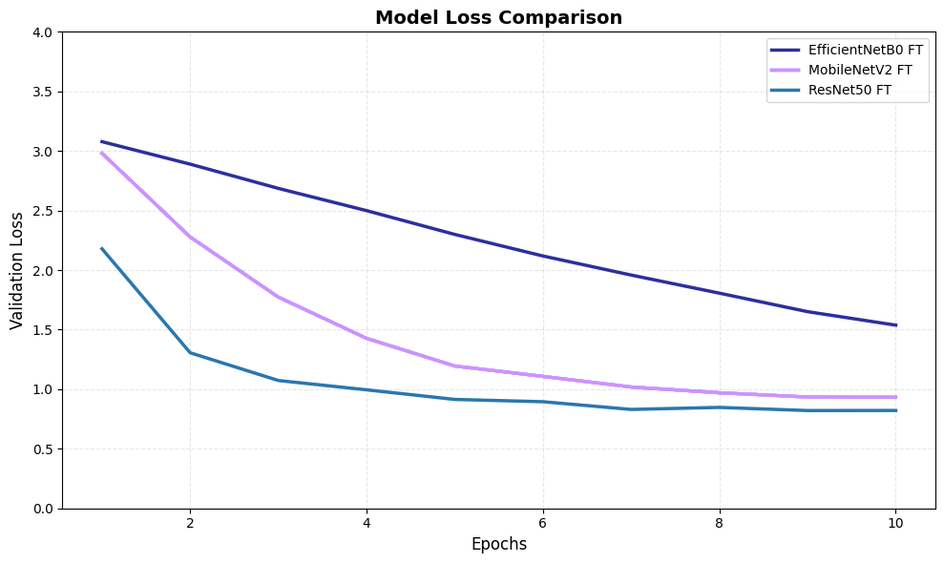

Slide 8
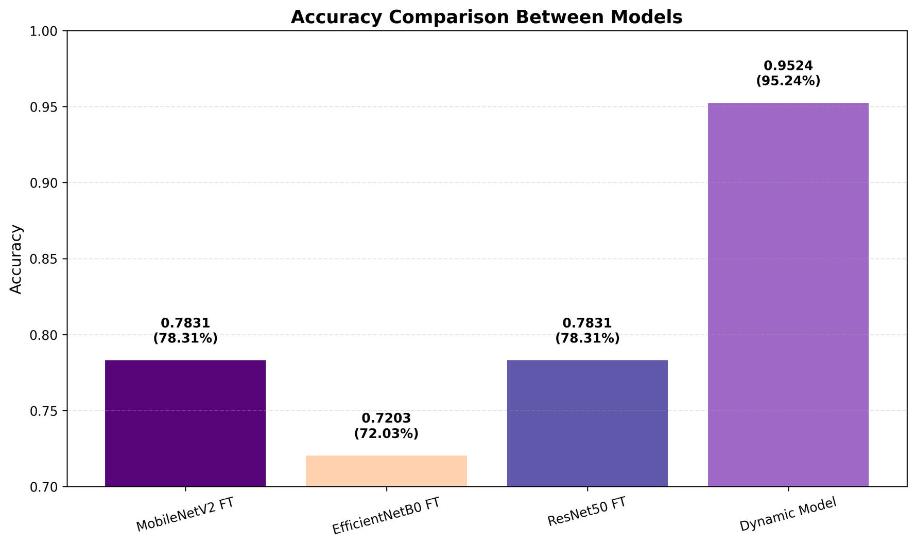

Slide 9
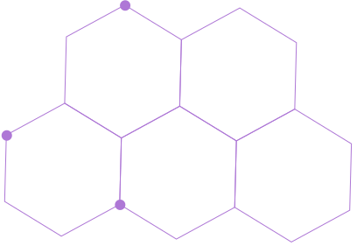
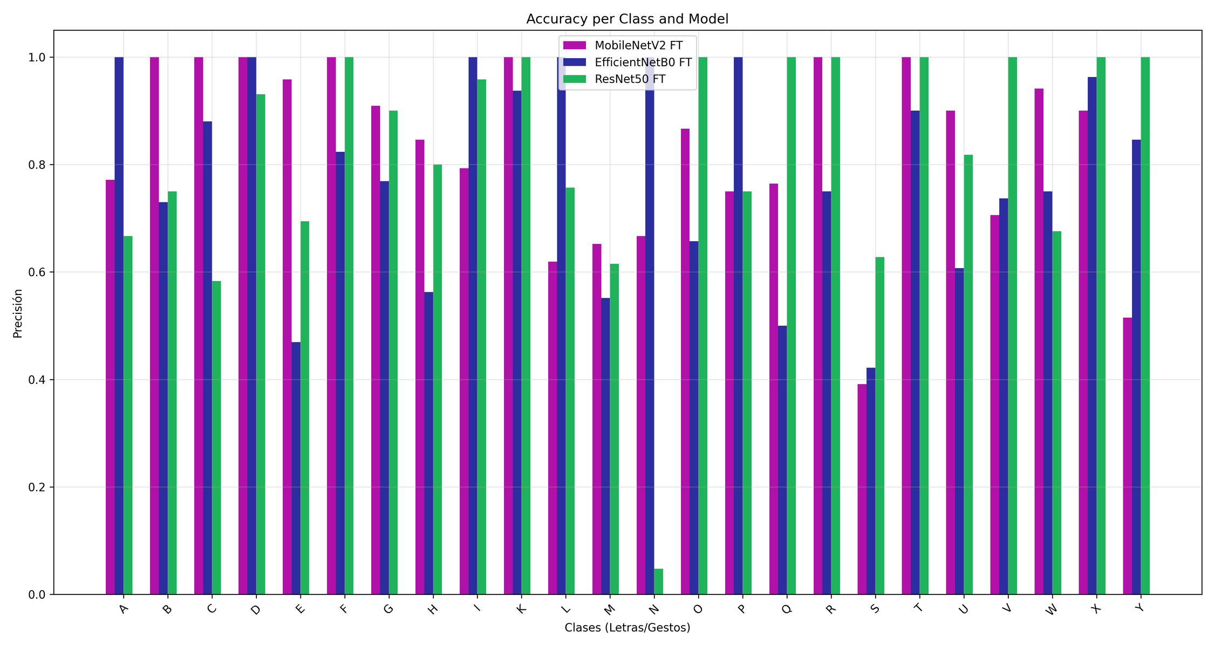


Slide 10
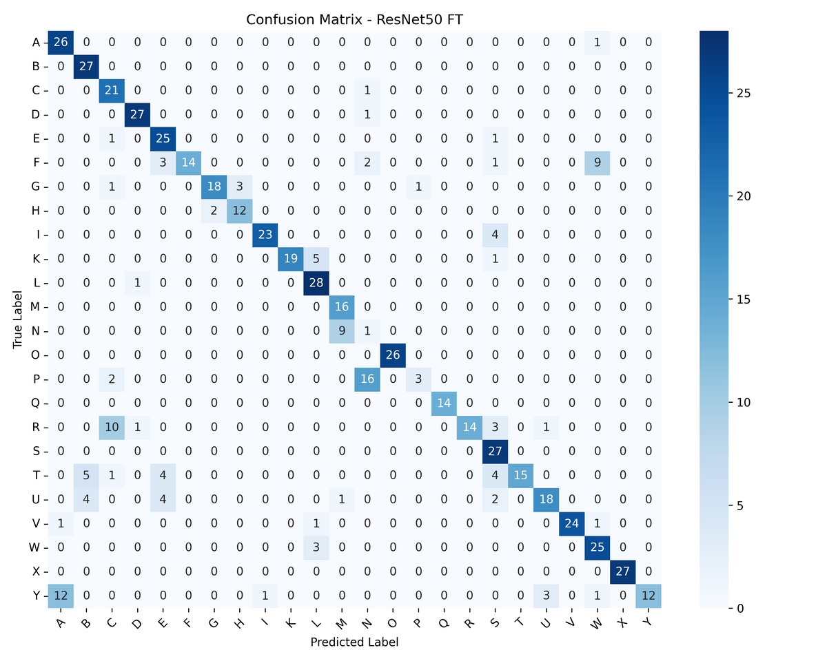
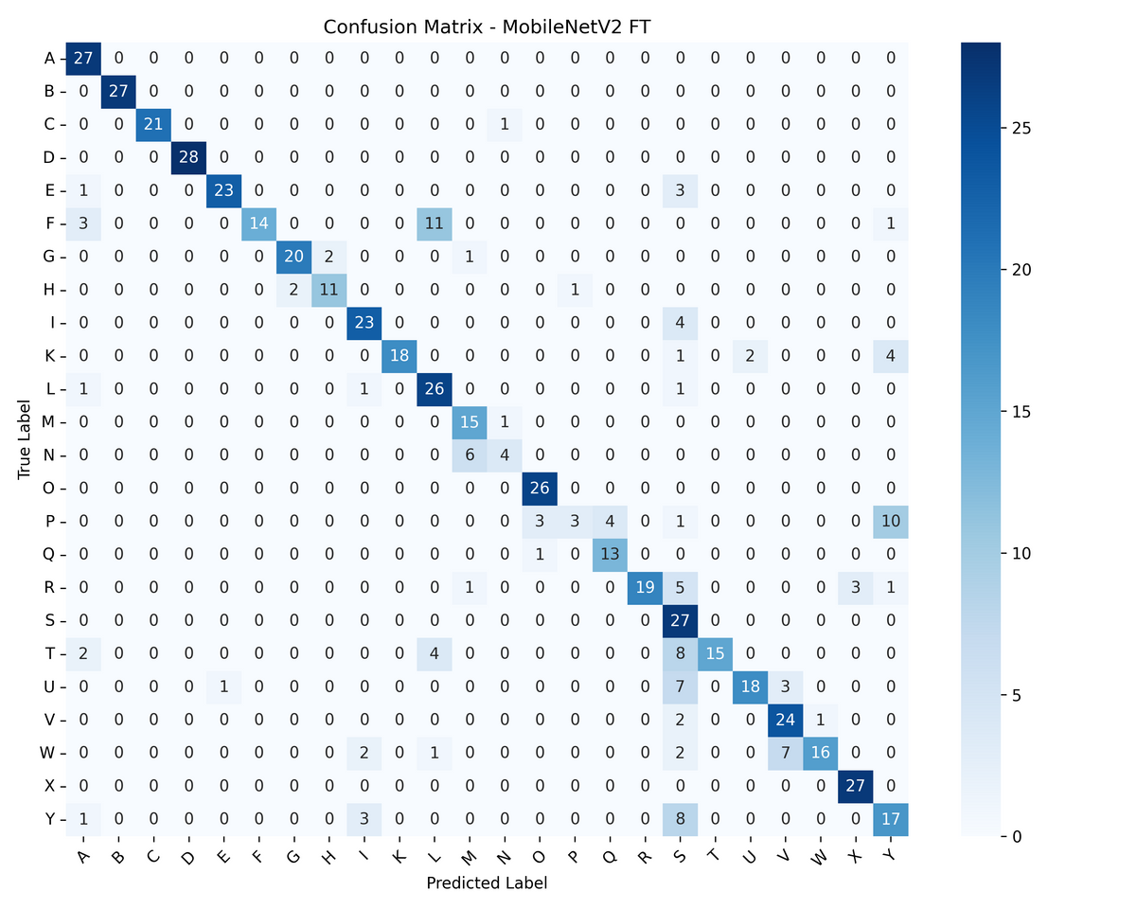
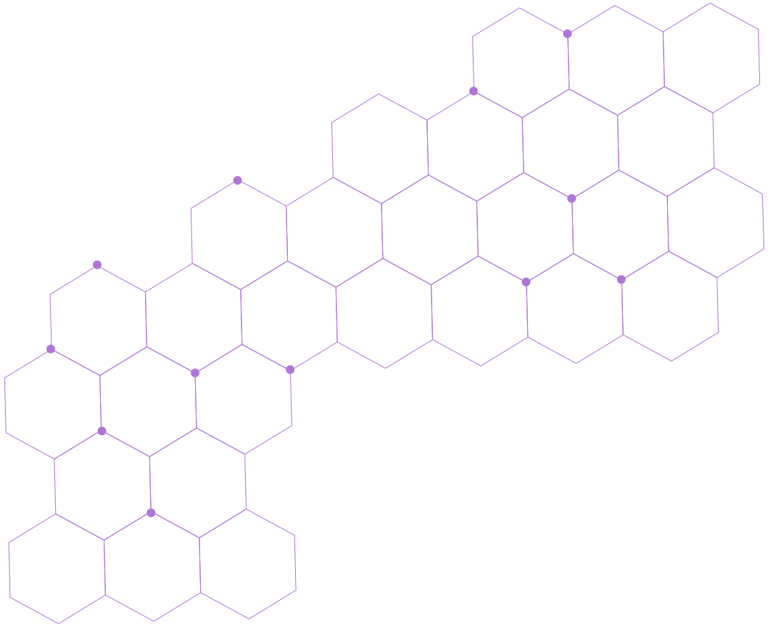

Slide 11
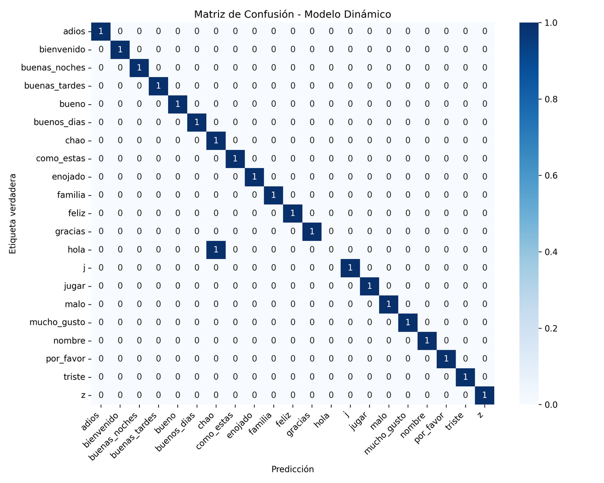
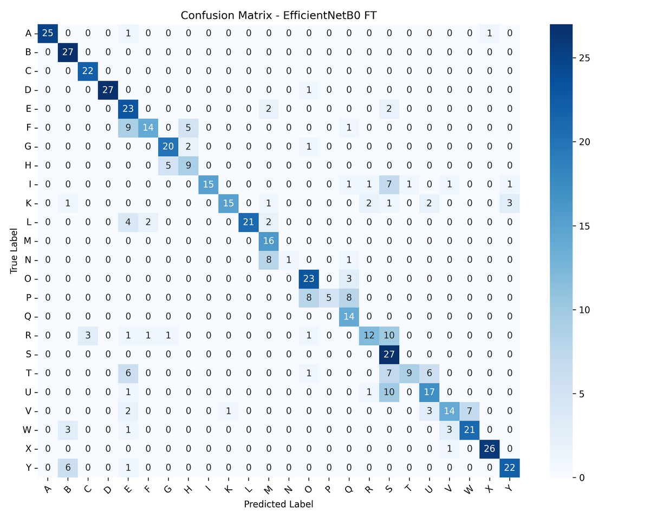
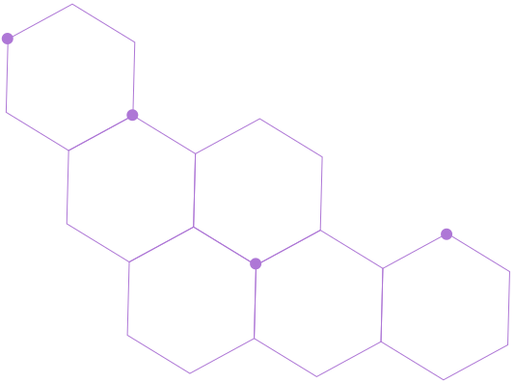

Slide 12
GRACIAS !

